Slide 1
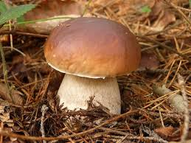
Grzyby

Slide 2
Obróbka wstępna grzyby świeże
Przebrać, usunąć robaczywe, zepsute, stare
Oczyścić na sucho ( usunąć liście, igliwie, patyki, piasek. Trzony oskrobać, ściąć dolną część, z kapeluszy maślaków zdjąć skórkę
Wypłukać dokładnie. Gąski i kurki moczyć 20 minut w zimnej wodzie w celu pozbycia się piasku i zanieczyszczeń
Rozdrobnić ( pokroić w plasterki, paski lub pozostawić w całości)

Slide 3
Obróbka wstępna grzyby suszone
Przebierać, usuwać spalone, robaczywe
Umyć kilka razy w letniej wodzie
Moczyć w zimnej wodzie ( co najmniej 1 godzinę)

Slide 4
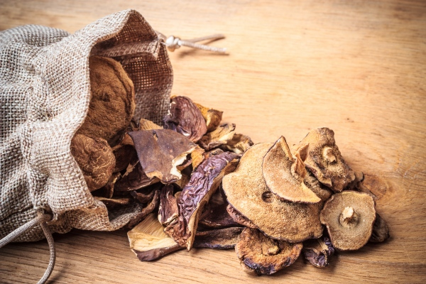
Grzyby suszone

Slide 5
Obróbka wstępna grzyby solone
Umyć po wyjęciu z roztworu
Moczyć w zimnej wodzie ( jeśli są zbyt słone)

Slide 6
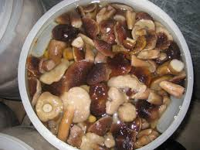
Grzyby solone

Slide 7
Obróbka cieplna
Grzyby wykorzystuje się do sporządzania wielu potraw:
Gotowanych
Smażonych
Duszonych
Pieczonych
Zapiekanych

Slide 8
Gotowanie
Grzyby suszone gotuje się 1 – 1,5 godz. W tej samej wodzie w której się moczyły. Wywary z grzybów przeznacza się do sporządzania zup i sosów. Ugotowane, posiekane lub zmielone grzyby mogą być składnikiem nadzienia, dodatkiem do zapiekanek, pierogów, uszek, kotletów czy pasztetów

Slide 9
Gotowanie
Grzyby świeże gotuje się 40 – 60 minut ( zależności od rodzaju i przeznaczenia), z dodatkiem warzyw i soli.
Otrzymane wywary wykorzystuje się do sporządzania zup, sosów, a grzyby pokrojone lub zmielone do farszów i nadzień

Slide 10
smażenie
Do smażenia przeznacza się grzyby świeże, całe lub rozdrobnione ( plasterki, paski, posiekane), takie jak pieczarki, boczniaki, rydze, kurki, kanie, gąski. Smażyć je można soute, panierowane lub w cieście. Kurki smaży się krótko, wydłużanie smażenia powoduje twardnienie.

Slide 11
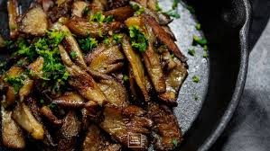
Boczniaki soute

Slide 12
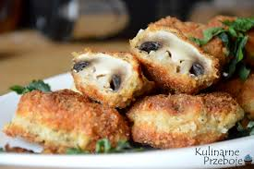
Pieczarki panierowane w bułce tartej

Slide 13
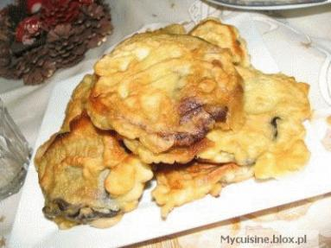
Grzyby w cieście naleśnikowym

Slide 14
Duszenie
Grzyby dusi się z dodatkiem tłuszczu ( masła) i cebuli ( wzmaga smak i aromat grzybów), pod przykryciem, we własnym soku. Można podprawić zawiesiną mąki i śmietany

Slide 15
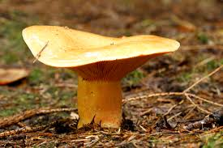
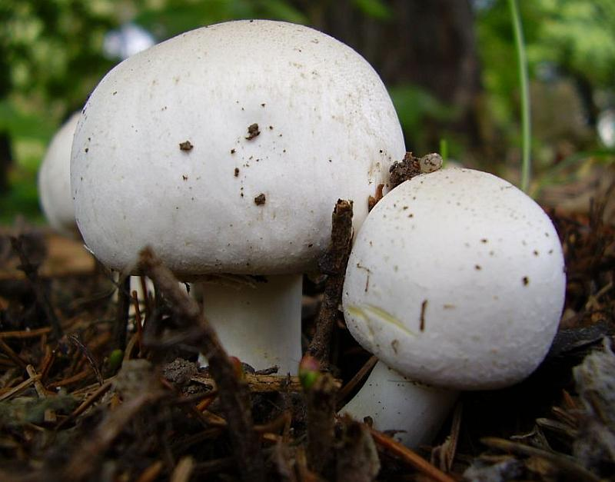
pieczenie
Piecze się najczęściej pieczarki i rydze, w całości lub nadziewane, na ruszcie, w piekarniku, na grillu.

Slide 16
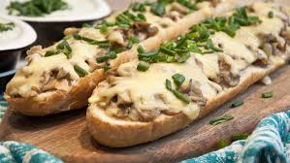
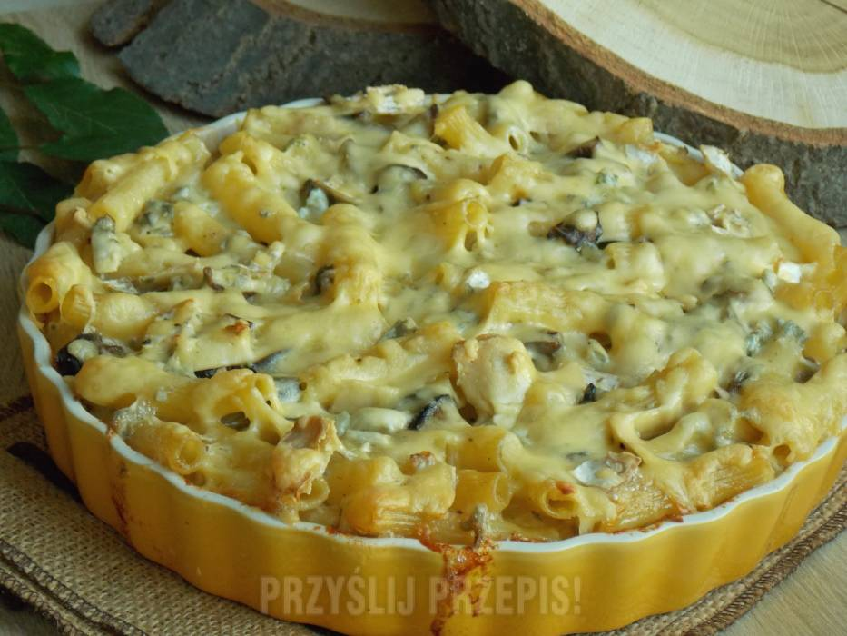
Zapiekanie
Grzyby stanowią dodatek do zapiekanek z makaronów, klusek, ryżu, ziemniaków, bułek, pizzy i ciast

Slide 17
Zastosowanie grzybów do produkcji potraw
grzyby świeże do zup, sałatek, sosów, dodatek do farszów, nadzienie do warzyw, ziemniaków, tart, kulebiaków, smażone, duszone jako dodatek do dań II, gorące przekąski, zapiekanki

Slide 18
Zastosowanie grzybów w produkcji potraw
Grzyby suszone: do bigosu, zup ( grzybowej, żurku, barszczu czerwonego, białego, ukraińskiego, zalewajki ), sosów ( myśliwskiego, grzybowego), składnik farszów, tradycyjnych potraw kuchni polskiej, potraw wigilijnych
przetwory z grzybów: marynaty-składnik sałatek, przekąski

